Slide 1
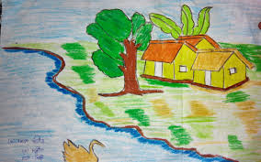
স্বাগতম

Slide 2
পরিচিতি
সাখাওয়াত হোসেন বিদ্যুৎ
সহকারী শিক্ষক
কানুহরপুর হাজী আলী আক্কাস দাখিল মাদ্রাসা
খাড়িখালী, সদর, ঝিনাইদহ
মোবাইল ০১৭১৫৬৭১০৯৬
E-mail. shbiddut@gmail.com
নবম শ্রেণি
বাংলা ২য় পত্র

Slide 3
শিখনফল
১। কারক কী বলতে পারবে।
২। কারক কত প্রকার উল্লেখ করতে পারবে।
৩। প্রত্যেক প্রকার কারক নির্ণয় করতে পারবে।

Slide 4
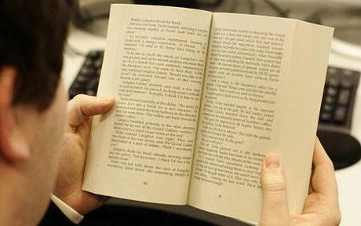
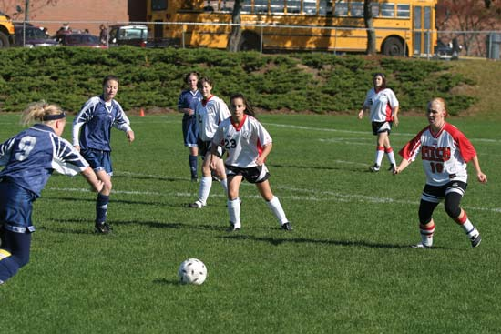
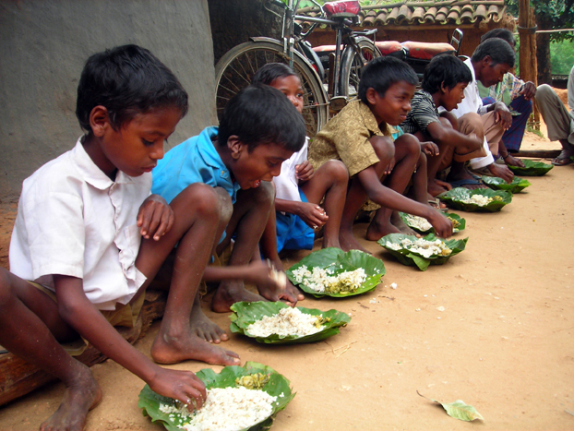
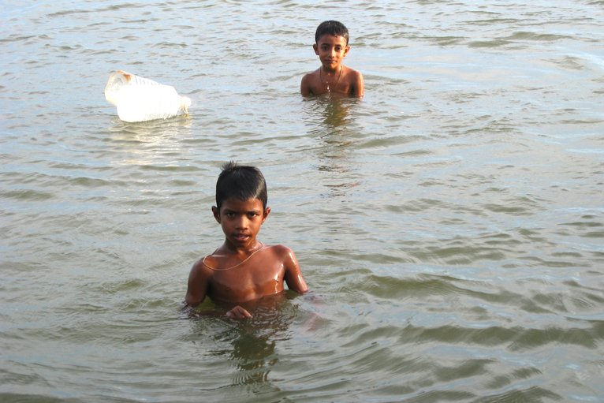
উপরের সব গুলো কাজের সাথেই কোন না কোন ব্যক্তি বা বস্তুর সম্পর্ক আছে। তোমরা কী বলতে পারবে বাক্যে“ ক্রিয়া পদের সাথে অন্য পদের সম্পর্ককে কী বলে?

Slide 5
কারক

Slide 6
কারক
কর্তা
কর্ম
করণ
সম্প্রদান
অপাদান
অধিকরণ

Slide 7
আলম সাহেব তার ক্যাশ বাক্স থেকে নিজের বাড়ির আঙ্গিনায় দাঁড়িয়ে নিজ হাতে গরিবদের টাকা দান করলেন।
ক্রিয়া
দান করলেন
কে/কারা(কর্তা)
যে সময়ে/স্থান/কাল (অধিকরণ)
কি/ কাকে (কর্ম)
যা থেকে/হতে (অপাদান)
কি দিয়ে/ কি দ্বারা (করণ)
যাকে/যাদেরকে দান (সম্প্রদান)

Slide 8
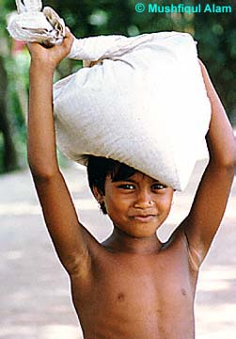
মেয়েটি হাটে যায়
শিশুটি ভাত খায়

Slide 9
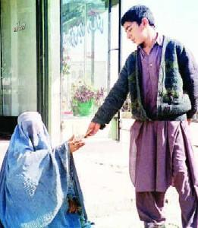
তাহারা বল খেলে
ভিক্ষুককে ভিক্ষা দাও

Slide 10
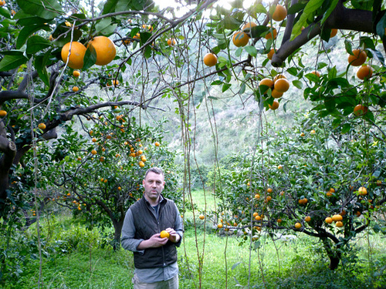
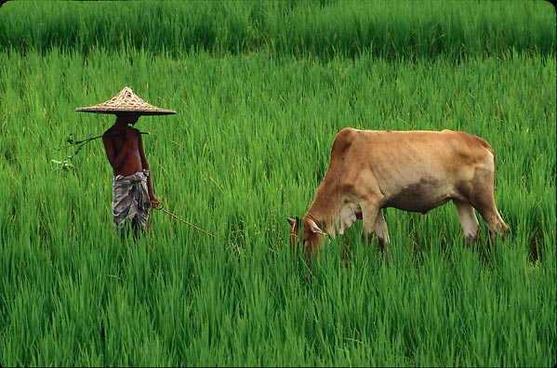
গাছ থেকে ফল পড়ে
কৃষক জমিতে গরু চড়ায়

Slide 11
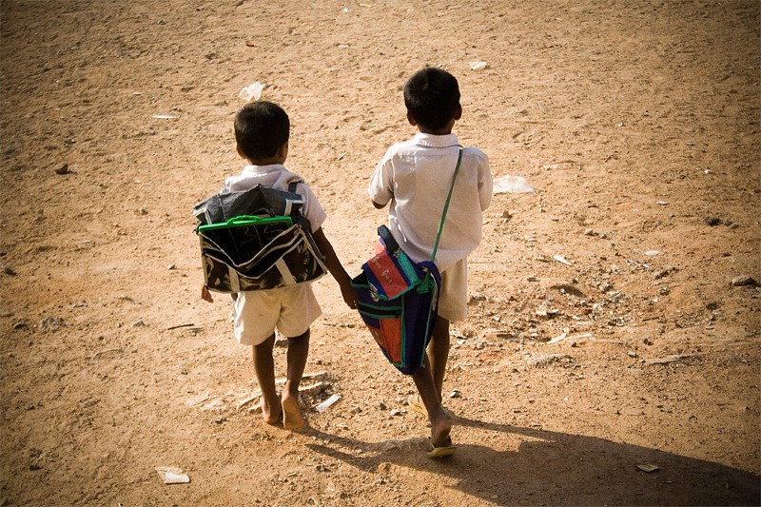
রানা ও রনী বাড়ি যায় = কর্তা কারক

Slide 12
গরু ঘাস খায় = কর্ম কারক
মনিরা কলম দিয়ে লিখে= করন কারক

Slide 13
গরিবকে খাবার দাও =সম্প্রদান কারক

Slide 14
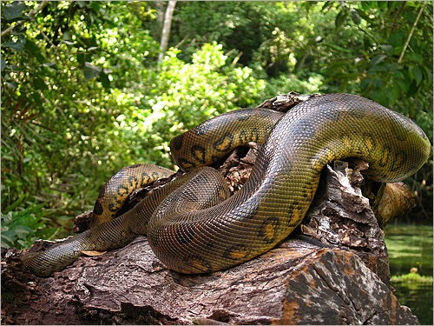
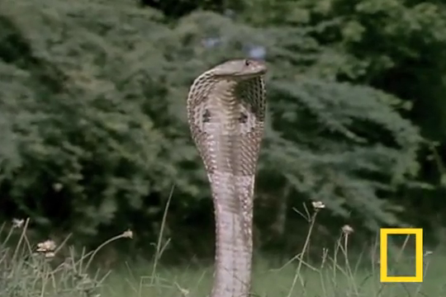
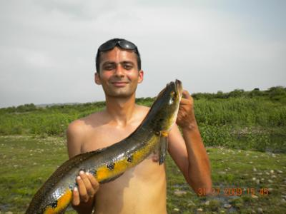
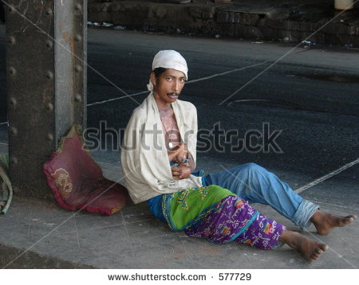
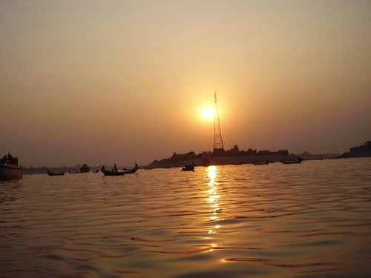
জোড়ায় কাজ (ছবি দেখে কারক নির্ণয় কর)
লাঠি দিয়ে সাপ মার, সাপ দেখে ভয় পায়, বিলে মাছ আছে, বালকেরা পুকুরে সাঁতার কাটে, দরিদ্রকে কাপড় দাও, পূর্ব দিকে সূর্য উঠে, মা আমাকে ভাত দেয়

Slide 15
দলীয় কাজ
শব্দগুলি দ্বারা কারক নির্নয় কর।
(১) করিম ভাত খায়,
(২) রহিম বই পড়ে,
(৩) বাগানে ফুল ফুটেছে,
(৪) নদীতে নৌকা চলে,
(৫) দীনে দয়া কর ,
(৬) গুরুজনে কর দয়া,
(৭) টাকায় কিনা হয়,
(৮) পরাজয়ে ডরে না বীর,

Slide 16
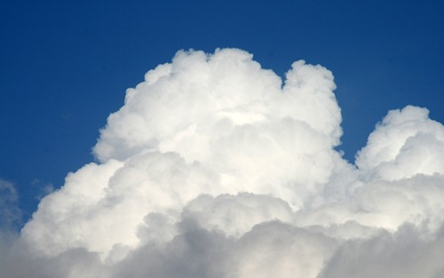
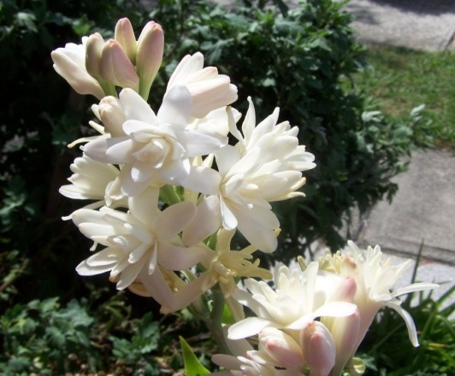
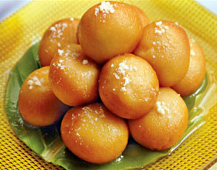
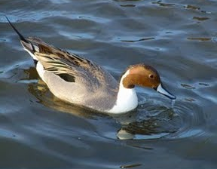
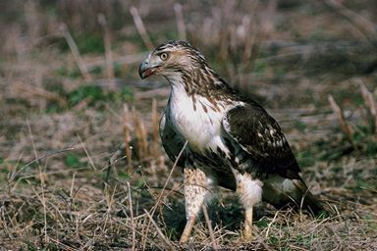
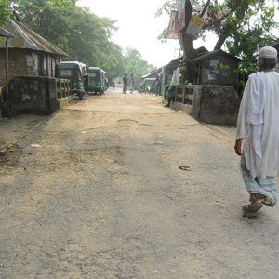
মূল্যায়ন
রানা গান গায়, আকাশে মেঘ জমেছে, বাগানে ফুল ফোটে, মিষ্টি খেতে মজা, পুকুরে হাঁস ভাসে, ফুলের গন্ধ মধুর, পাখি শিকার করে, মানুষ রাস্তায় হাঁটে।

Slide 17
বাড়ির কাজ
শব্দগুলির কারক নির্নয় করে আনবে।
নদীতে নৌকা চলে,
করিম ভাত খায় ,
আকাশে চাঁদ উঠেছে,
নতুন ধান্যে হবে নবান্ন,
বাগানে ফুল ফুটেছে,
পাতায় পাতায় পড়ে নিশির ও শিশির,
বুলবুলি তে ধান খায় ।

Slide 18
ধন্যবাদ

